Slide 1
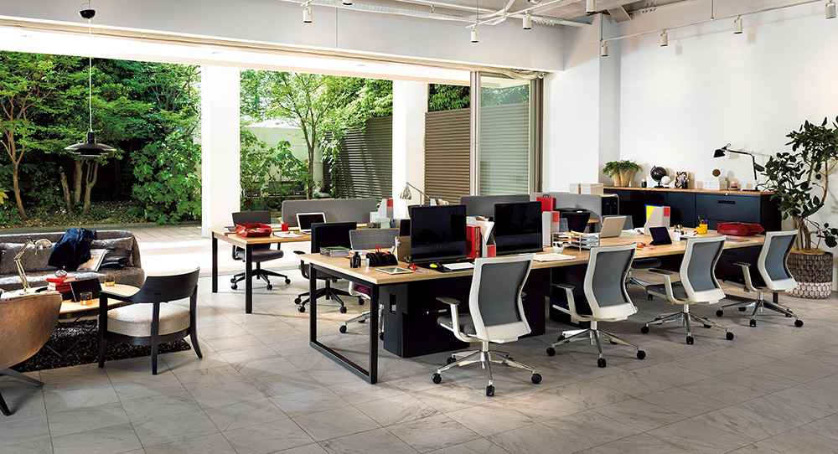
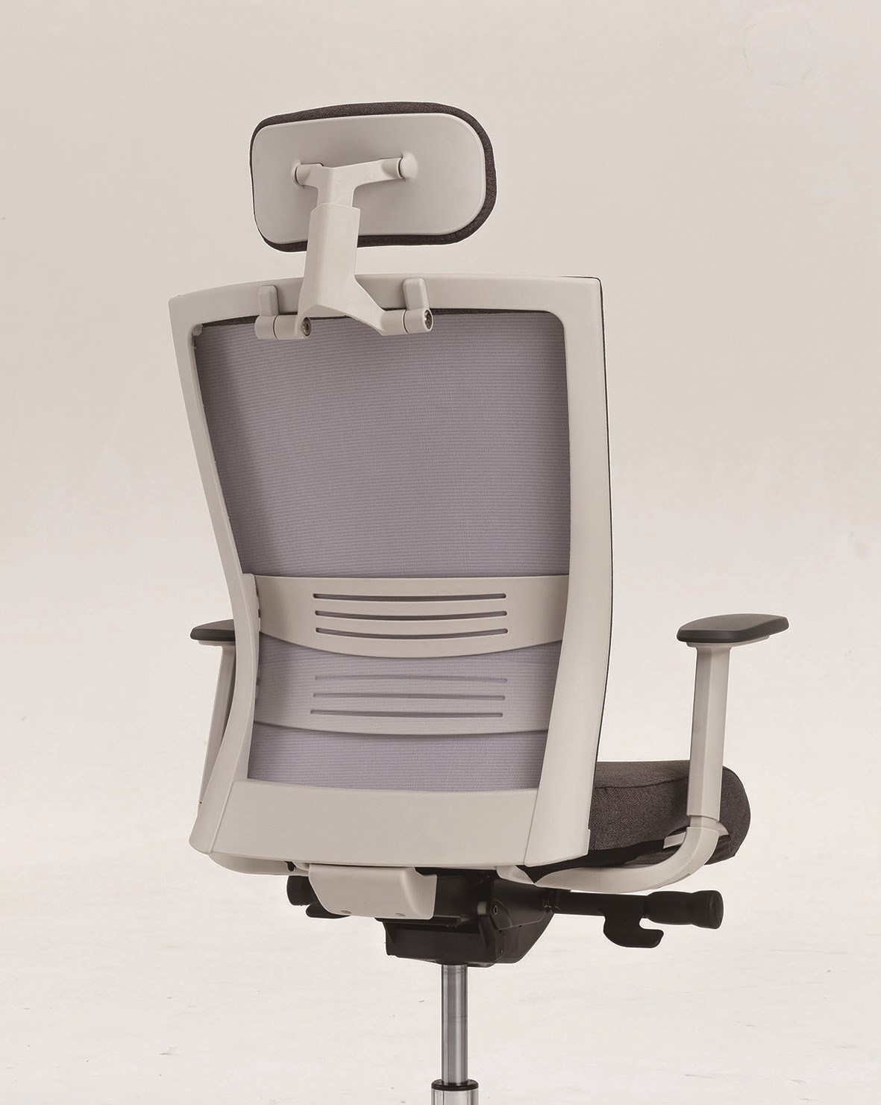
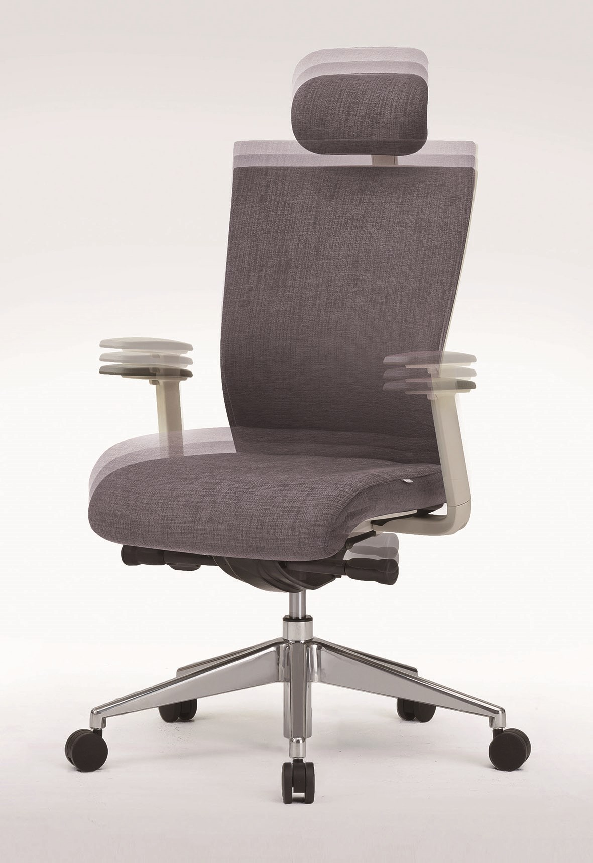
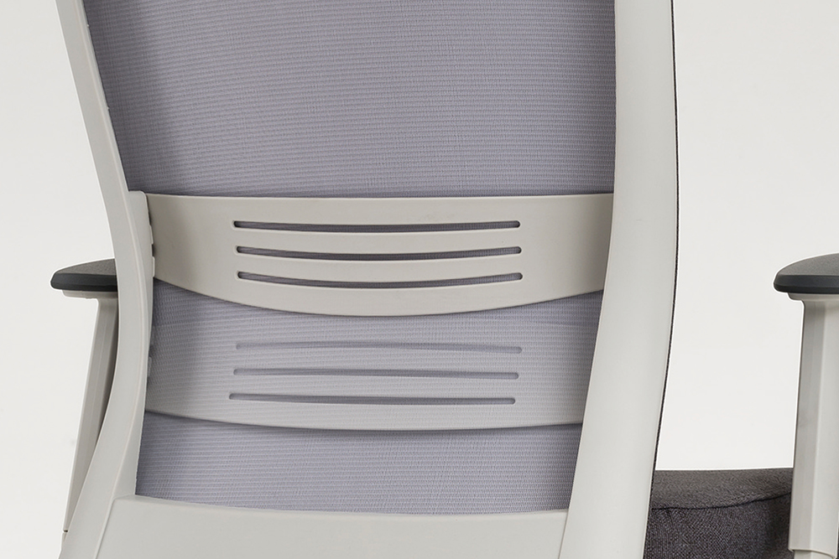
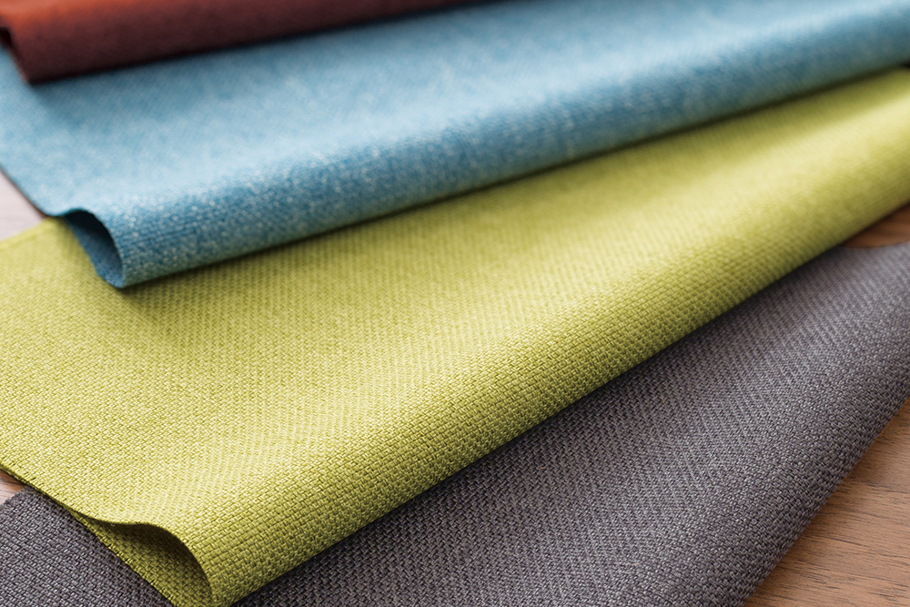
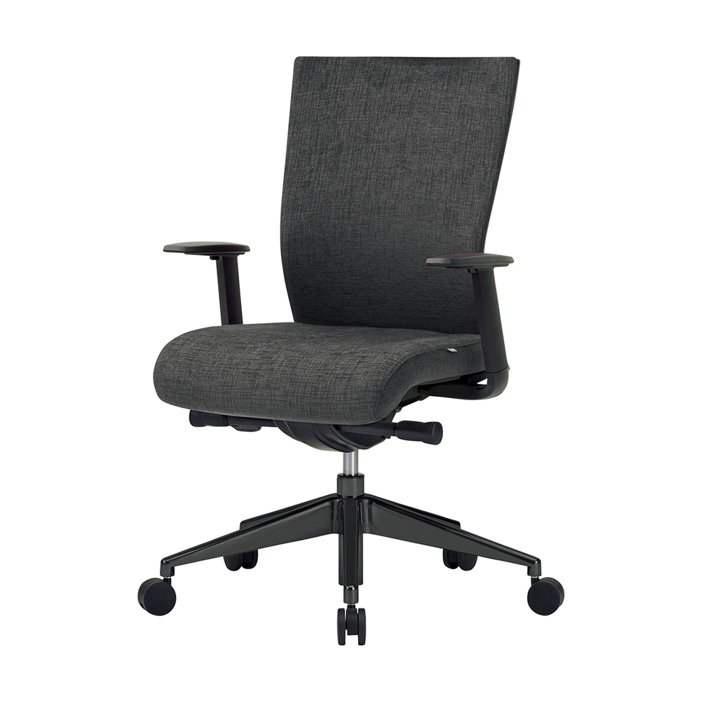
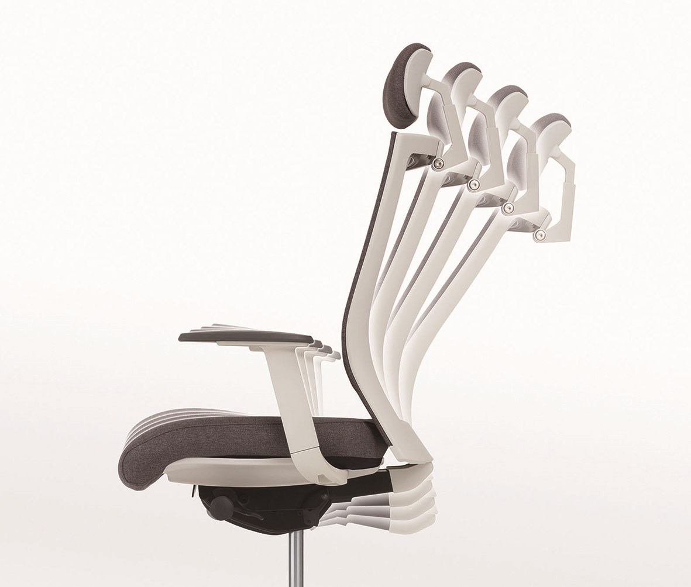
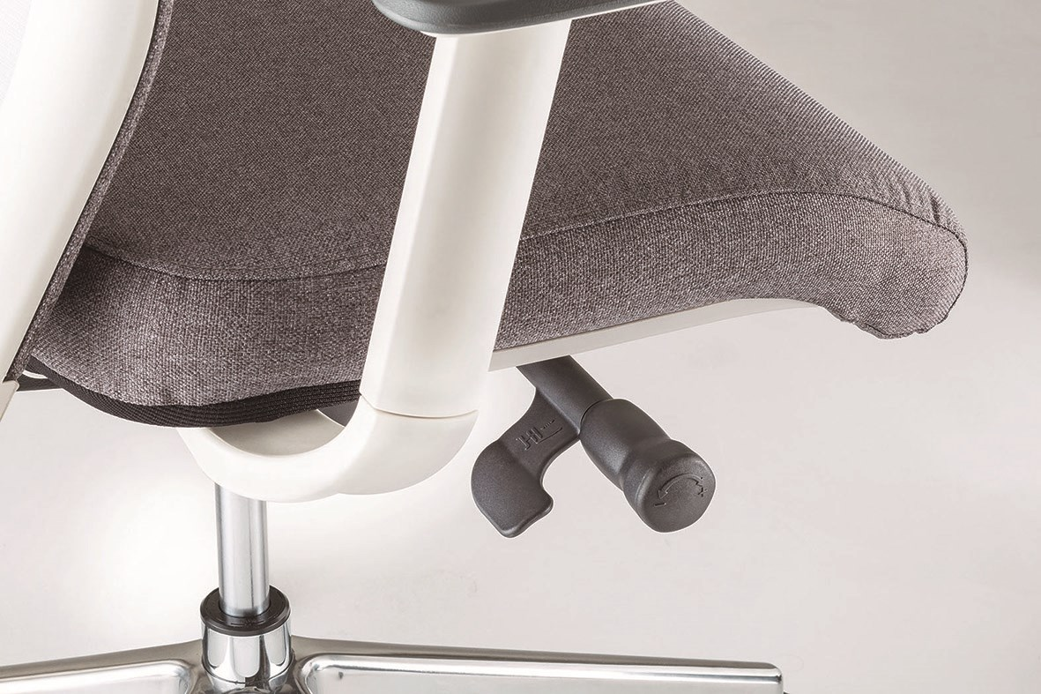
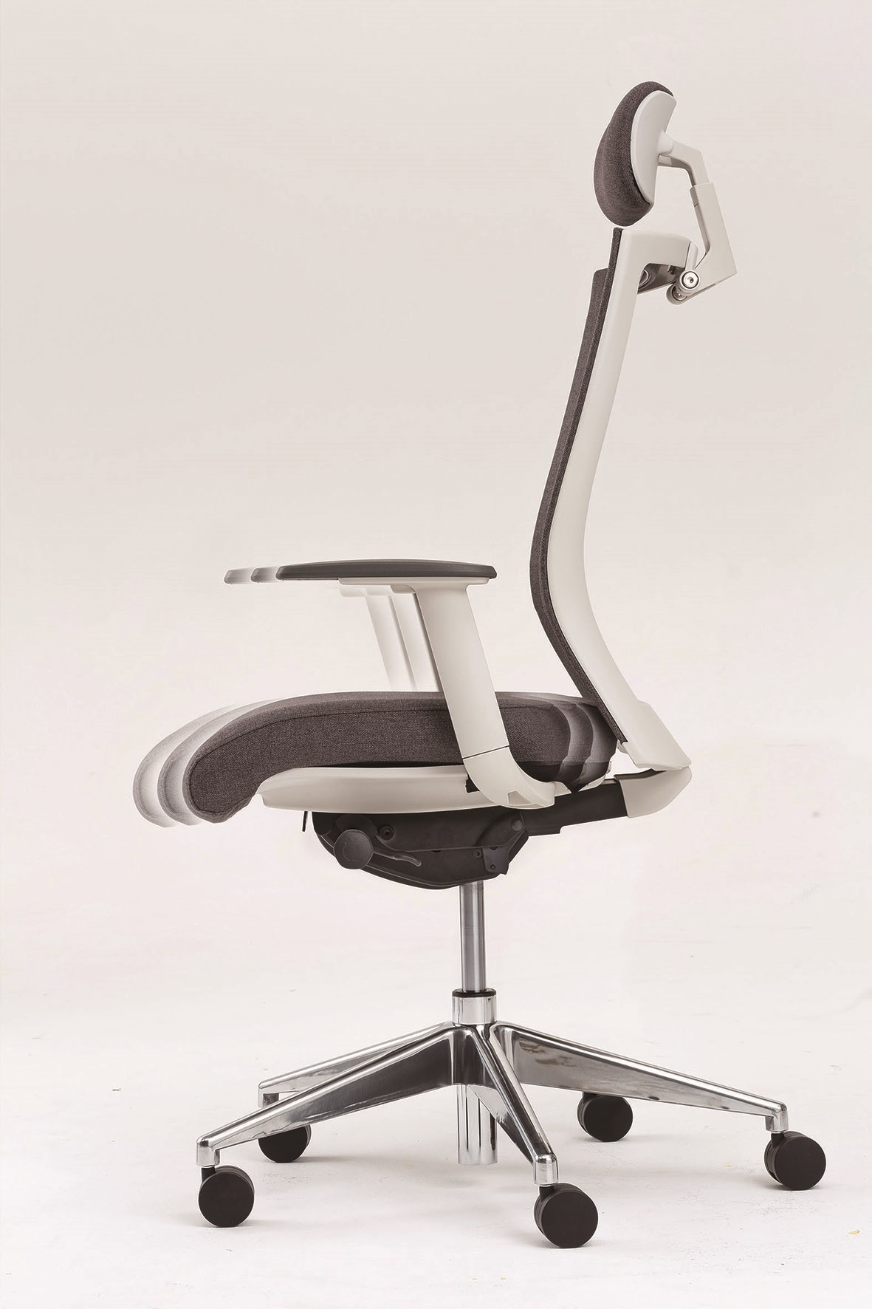
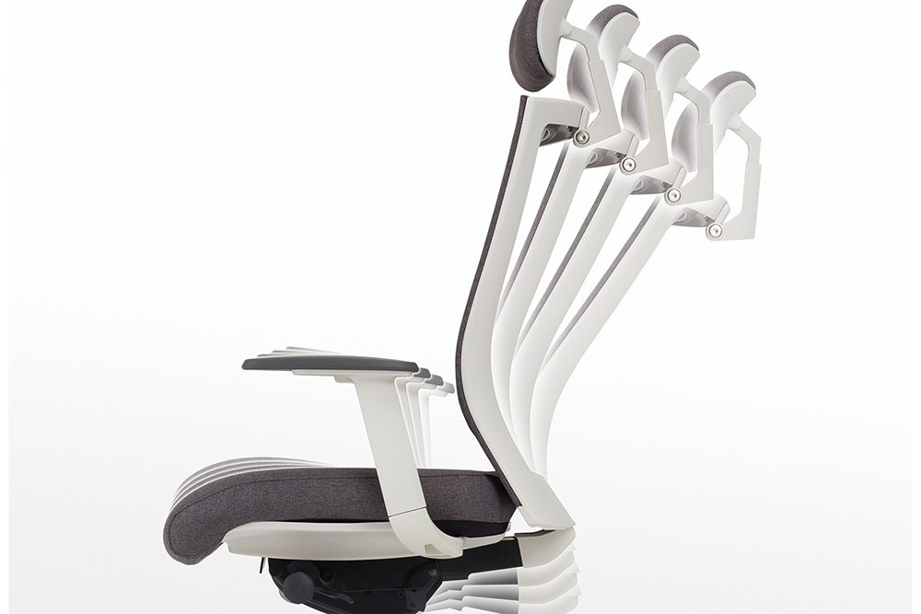
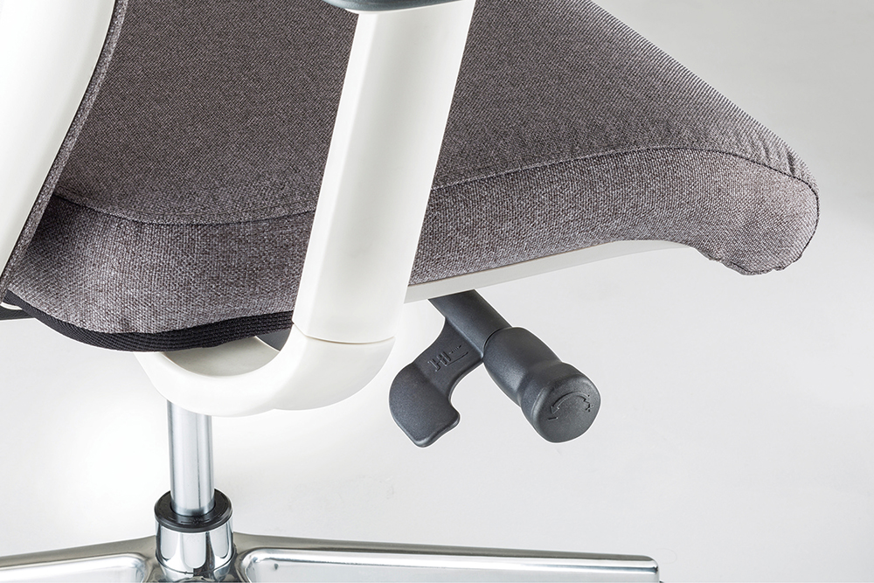
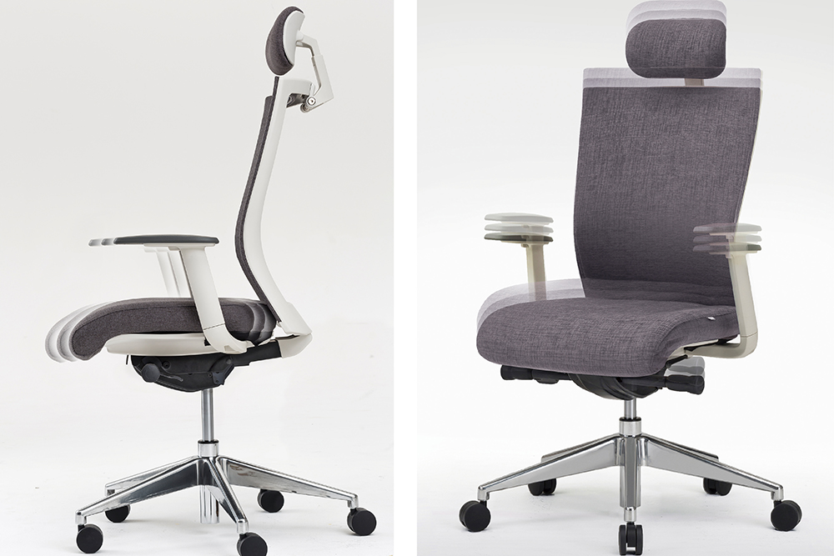

S・CN-70
座り心地を追求した機能的なタスクチェアに、 インテリア性の高い繊細なカラーのファブリックを採用。 シンプルなデザインは複数並べても美しく、 シーンを選ばず幅広くご利用いただけます。
ランバーサポート機能 お好みの位置に調節できる、ランバーサポート付きです。
こだわりのファブリック 発色の美しいデンマーク製のファブリックを使用しています。
タスクチェア（ミドルタイプ・ブラック・BK）
S・CN-70・M・AC・BK
カラーバリエーション：BK
サイズ(mm)：W685・D710・H955～1070・SH435～550
質量：17.9kg
素材：背・座：ファブリック張り(デンマーク製) フレーム：ナイロン（ブラック） 脚：ナイロン・60φナイロンキャスター
Point
シンクロロッキング機能 3段階で固定可能なシンクロロッキング機能です。
ロッキング反力調整 レバーを前後に回すことでロッキング反力の強弱を調整できます。
座面スライド機能・昇降機能 座面奥行を調節できる、前後スライド機能付きです。座・肘の昇降が可能です。※肘単体のスライド機能は付いておりません。

